Slide 1
Atividade PHet sobre Circuitos Elétricos utilizando o OA “Circuit Construction Kit: DC (HTML5)”
Disponível em: https://phet.colorado.edu/sims/html/circuit-construction-kit-dc/latest/circuit-construction-kit-dc_en.html

Slide 2
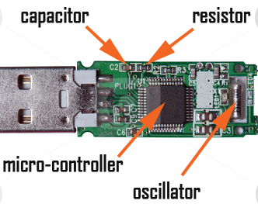
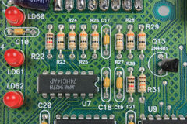
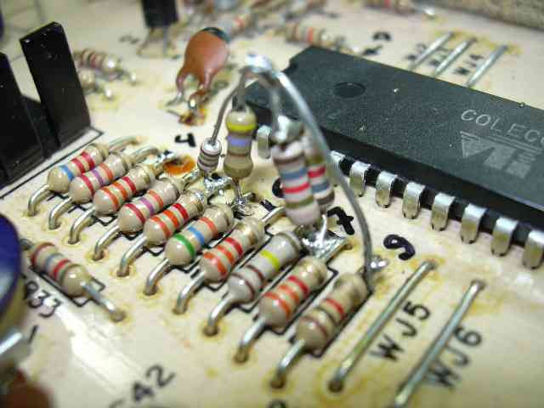
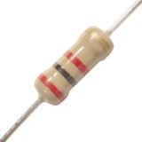
Resistência elétrica (1ª Lei de Ohm)
Resistência à passagem da corrente elétrica.
Resistores: são componentes elétricos destinados a gerar resistência.

Slide 3
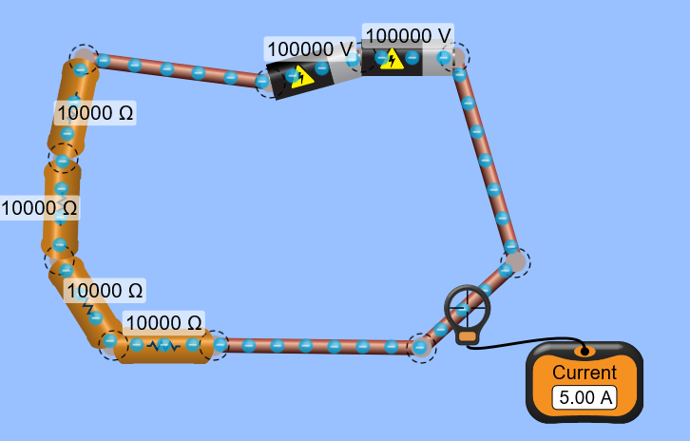
Questão 1
No OA “Circuit Construction Kit: DC (HTML5)” foi construído o circuito mostrado na imagem abaixo. Apesar da alta voltagem (200.000 volts), temos uma amperagem relativamente baixa (5 ampères). Porque isso acontece? Explique.

Slide 4
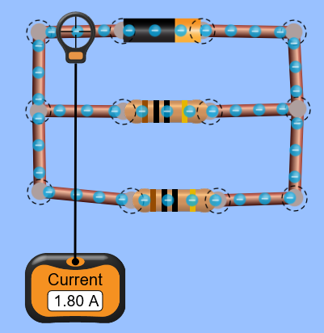
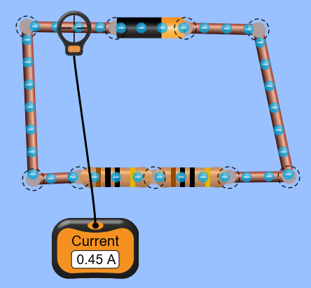
Questão 2
As imagens abaixo mostram dois circuitos construídos com a mesma bateria e os mesmos resistores. Porque o circuito da direita tem uma intensidade de corrente menor? Explique.

Slide 5
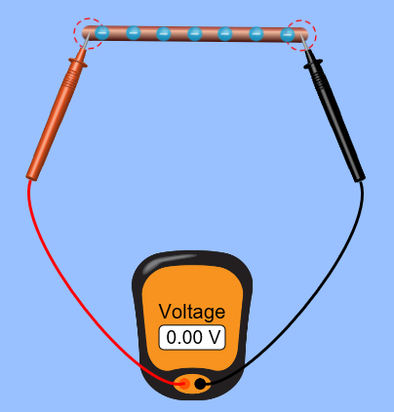
Questão 3
Explique por que o voltímetro abaixo marca 0V quando conectado nas duas pontas do fio condutor.

Slide 6
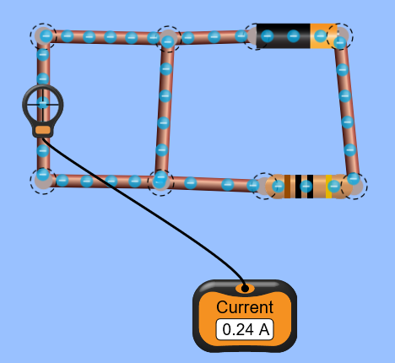
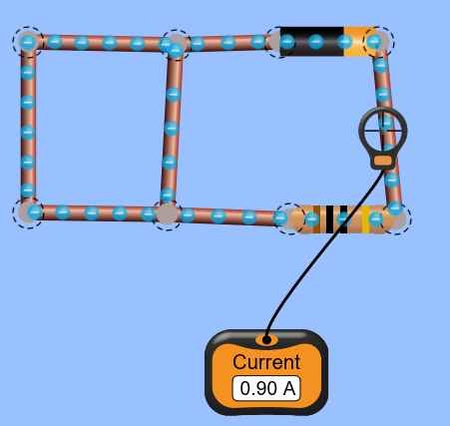
Questão 4
As imagens abaixo mostram dois circuitos idênticos, mas com o amperímetro posicionado em pontos diferentes. Explique o porquê das intensidades serem diferentes.

Slide 7
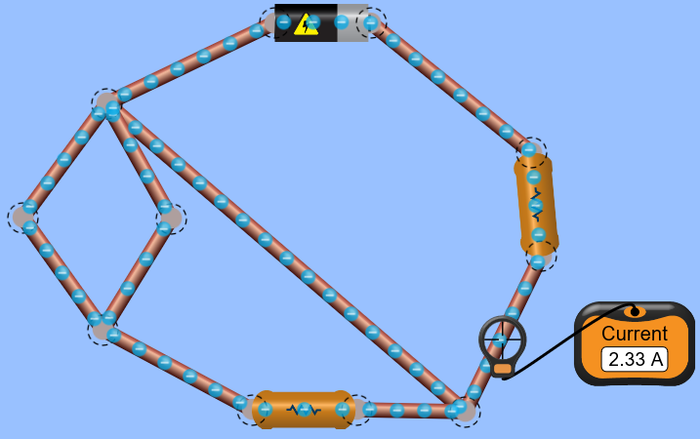
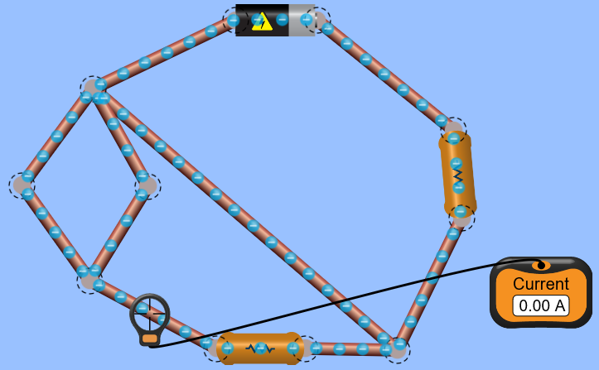
Questão 5
.
As imagens abaixo mostram dois circuitos idênticos, mas com o amperímetro posicionado em pontos diferentes. Explique o porquê das intensidades serem diferentes.

